Slide 1
Phần I: Tổng Hợp Kĩ Thuật Viết Mã Nguồn Với các Cấu Trúc Lập Trình
Sử Dụng Chương 14 – Tổ chức các câu lệnh tuần tự
Sử Dụng Chương 15 – Sử dụng câu lệnh if - then
Sử Dụng Chương 16 – Vòng lặp
Sử Dụng Chương 17 – Các cấu trúc điều khiển khác

Slide 2
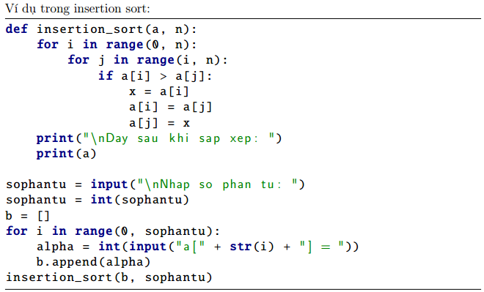
I.1:Sử Dụng Chương 14 – Tổ chức các câu lệnh tuần tự
1. KT 14.1 The strongest principle for organizing straight-line code is ordering dependencies.
Sử dụng khoảng trắng để phân định các phần của mã liên quan.
Viết code để đọc từ trên xuống.
Sử dụng các thông số chương trình tương tự

Slide 3
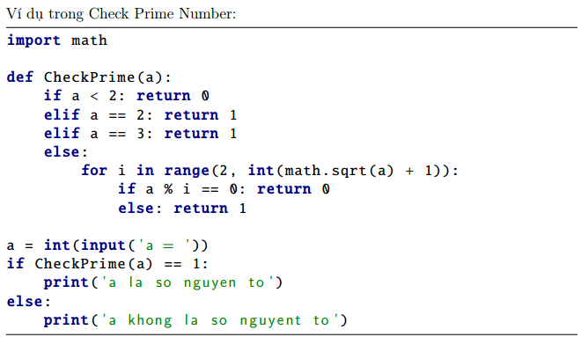
I.1:Sử Dụng Chương 14 – Tổ chức các câu lệnh tuần tự
2. KT 14.2. Dependencies should be made obvious through the use of good routine names, parameter lists, comments, and—if the code is critical enough—housekeeping variables.
Sự phụ thuộc giữa các câu lệnh nên được thể hiện rõ qua việc đặt tên thủ tục, danh sách tham số, chú thích, và có đủ các biến housekeeping để kiểm tra thứ tự phụ thuộc của các thành phần critical của mã.
Đặt tên chương trình để câu lệnh là rõ ràng, tổ chức code để câu lệnh rõ ràng
Sử dụng thông số để câu lệnh rõ ràng

Slide 4
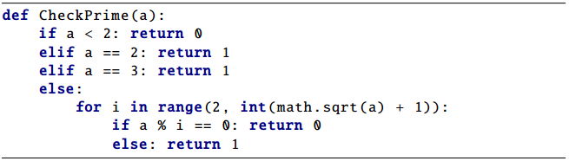
I.1:Sử Dụng Chương 14 – Tổ chức các câu lệnh tuần tự
3. KT 14.3. If code doesn’t have order dependencies, keep related statements as close together as possible.
Nếu đoạn mã không có phụ thuộc theo thứ tự, các câu lệnh có liên quan với nhau nên được đặt gần nhau nhất có thể.
Tạo code để đọc từ trên xuống dưới. Tránh rẽ nhánh và vòng vo.
Gom những biến liên quan lại và cố gắng đặt chúng gần nhau
Giảm thiểu thời gian sống của biến, đồng thời rút ngắn tối đa khoảng cách giữa các tham chiếu trên cùng một đối tượng
Gom những ý liên quan một cách logic
Ví dụ trong phần CheckPrime:

Slide 5
I.2:Sử Dụng Chương 15 – Sử dụng câu lệnh if - then
KT 15.1. For simple if-else statements, pay attention to the order of the if and else clauses, especially if they process a lot of errors. Make sure the nominal case is clear
Đối với câu đơn if-else, chú ý đến thứ tự của if và else , đặc biệt là nếu chúng xử lý rất nhiều lỗi. Hãy chắc chắn rằng các trường hợp danh nghĩa là rõ ràng.
Các chú ý:
Vạch ra đường thực hiện thông thường trước rồi mới đặt câu lệnh điều kiện cho trường hợp
bất thường. điều này cần thiết cho việc dễ đọc mã nguồn cũng như thực thi.
Với các câu điều kiện so sánh >, >=, <=, hãy đảm bảo khi điều kiện = xảy ra thì rẽ nhánh
hợp lí.
Tránh sử dụng câu lệnh if rỗng (null if). Nếu sử dụng, hãy chú thích để người đọc dễ hiểu hơn.
Hãy xem xét các mệnh đề else Nếu bạn nghĩ rằng bạn cần một câu lệnh đơn giản if, hãy
cân nhắc xem bạn có cần sử dụng mệnh để else không?
Kiểm tra lại tính đúng đắn của các mệnh đề, điều này là rõ ràng cần thiết
Kiểm tra sự đảo ngược của lệnh if và else. Rất có thể mệnh đề if và else của bạn bị đảo ngược
cho nhau.

Slide 6
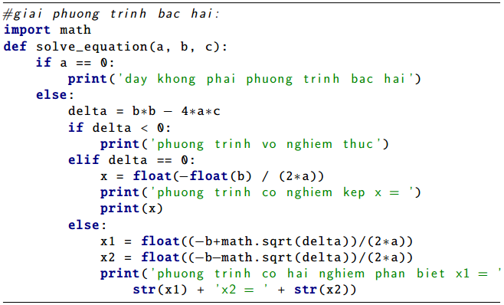

Slide 7
I.2:Sử Dụng Chương 15 – Sử dụng câu lệnh if - then
2. KT 15.2. For if-then-else chains and case statements, choose an order that maximizes read-ability
Đối với chuỗi các mệnh đề if-then-else và câu lệnh case, chọn một thứ tự có thể tối đa hóa khả năng đọc.
Sử dụng các hàm thay vì dùng kết hợp các câu lệnh and, or.
Đưa trường hợp mong chờ sẽ được thực hiện nhất lên đầu tiên.
Hãy đảm bảo tất cả các trường hợp đều đã được xem xét.
Nếu ngôn ngữ không hỗ trợ chuỗi lệnh if-then-else thì sử dụng các câu lệnh case và ngược lại.

Slide 8
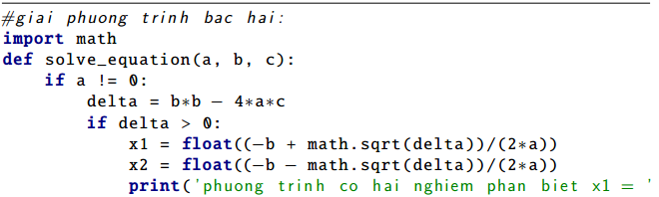
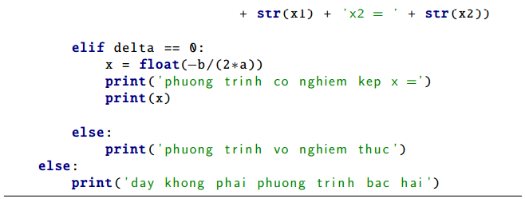

Slide 9
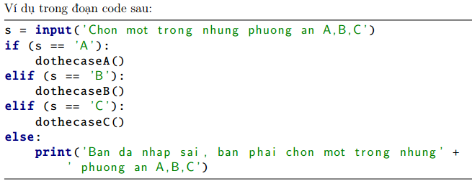
I.2:Sử Dụng Chương 15 – Sử dụng câu lệnh if - then
3. KT 15.3. To trap errors, use the default clause in a case statement or the last else in a chain of if-then-else statements.
Để bẫy lỗi, sử dụng default khi sử dụng lệnh case hoặc else khi sử dụng chuỗi lệnh if – then – else.
Lưạ chọn thứ tự các trường hợp để có hiệu quả nhất:
• Thứ tự các trường hợp theo bảng chữ cái hoặc số lượng.
• Đặt các trường hợp thông thường lên đầu.
• Sắp xếp các trường hợp theo xác suất.

Slide 10
I.2:Sử Dụng Chương 15 – Sử dụng câu lệnh if - then
4. KT 15.4. All control constructs are not created equal. Choose the control construct that’s most appropriate for each section of code.
Tất cả các cấu trúc điều khiển không được tạo ra như nhau. Chọn cấu trúc điều khiển mà là thích hợp nhất cho mỗi phần của mã.
• Chỉ sử dụng switch – case cho những trường hợp biến case đơn giản
(char, số).
• Sử dụng default, else để xử lý các trường hợp không mong muốn.
• Python không hỗ trợ lệnh switch-case, cho nên ta buộc phải sử dụng cấu trúc điều khiển if-then-else.

Slide 11
CHƯƠNG 16 CONTROLLING LOOPS
KT 16.1 Loops are complicated. Keeping them simple helps readers of your code.
KT 16.2 Techniques for keeping loops simple include avoiding exotic kinds of loops, minimizing nesting, making entries and exits clear, and keeping housekeeping code in one place.
KT 16.3 Loop indexes are subjected to a great deal of abuse. Name them clearly, and use them for only one purpose
KT 16.4 Think through the loop carefully to verify that it operates normally under each case and terminates under all possible conditions.

Slide 12
Selecting the kind of loop
Sử dụng biến đếm nhằm xác định số lần lặp cụ thể.
Đánh gia một vòng lặp ở thời gian mà vòng lặp sẽ thực hiện, liệu nó sẽ kết thúc sau bao nhiêu vòng lặp hay lặp vô hạn.
Các vòng lặp có thể khác biệt ở vị trí câu lệnh kiểm tra điều kiện kết thúc vòng lặp (vị trí có thể ở đầu, cuối hoặc giữa vòng lặp).
Các loại vòng lặp cũng được phân biệt bằng độ linh hoạt của chúng (là việc các vòng lặp sẽ phải chạy trong một số lần nhất định hay được kiểm tra sự kết thúc sau mỗi chu kì).
Các vòng lặp linh hoạt là while và for.

Slide 13
Entering the loop
Khai báo các biến trước khi vào vòng lặp
Sử dụng linh hoạt 2 vòng lặp while và for
Không sử dụng vòng lặp for khi đã có một vòng lặp while thích hợp hơn.
Trong thân vòng lặp
Sử dụng { và } để nhóm các khối lệnh của vòng lặp.
Tránh các vòng lặp rỗng.
Đặt các công việc tăng giảm biến ở đầu hoặc cuối vòng lặp (housekeeping code).
Mỗi vòng lặp chỉ nên thực hiện một công việc.
Notes:
Vòng lặp rỗng → để ktra/chờ một điều kiện nào đó.

Slide 14
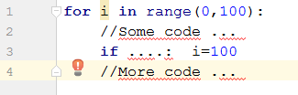
Exit the loop
Đảm bảo rằng vòng lặp có thể kết thúc.
Tạo các điều kiện kết thúc rõ ràng cho vòng lặp.
Don’t monkey with the loop index of a for loop to make the loop terminate.
Xem xét sử dụng các biến đếm an toàn.
Notes:
Là biến tăng sau mỗi chu kì lặp để xác định chính xác vòng lặp đó sẽ được thực hiện bao nhiêu lần.

Slide 15
Exiting loops early
Cân nhắc sử dụng lệnh break thay vì dùng các boolean flag trong vòng lặp.
Cần cẩn thận với vòng lặp có nhiều lệnh break trong nó.
Sử dụng lệnh continue.
Sử dụng các label (nhãn) để kết thúc vòng lặp đối với các ngôn ngữ có hỗ trợ.

Slide 16
Using loop variables
Biến đếm trong vòng lặp sử dụng số nguyên, không dùng số thực có dấu phẩy.
Sử dụng tên biến có ý nghĩa khi làm việc với các vòng lặp lồng nhau → sẽ không sử dụng nhầm tên biến hay sử dụng một biến 2 lần.
Hạn chế phạm vi của các biến vòng lặp ở trong phạm vi của vòng lặp đó.
Notes:
Ví dụ thay vì dùng các biến đếm i, j, k thì có thể đặt theo giới tính, tuổi, công việc ,...

Slide 17
How long should the loop be?
Tạo các vòng lặp ngắn sao cho có thể thấy toàn bộ vòng lặp trong một lần quan sát.
Hạn chế số lượng các vòng lặp lồng nhau ở con số 3.
Nếu vòng lặp dài thì phải thật rõ ràng.
Notes:
Comment đầy đủ

Slide 18
Creating loops easily – From the inside out
Bao gồm 5 bước:
Viết các comment về các bước cần thực hiện trong vòng lặp.
Chuyển các comment này thành code (không cần thiết viết toàn bộ vòng lặp).
Thêm các chỉ số lặp vào.
Xây dựng một vòng lặp xung quanh những câu lệnh đã viết.
Thêm các giá trị khởi tạo.
Notes:
Bước 1: dễ dàng vì không cần sử dụng đến cú pháp, chỉ số,..

Slide 19
CHƯƠNG 17 UNUSUAL CONTROL STRUCTURES
KT 17.1 Multiple returns can enhance a routine’s readability and maintainability, and they help prevent deeply nested logic. They should, nevertheless, be used carefully.
KT 17.2 Recursion provides elegant solutions to a small set of problems. Use it carefully, too.
KT 17.3 In a few cases, gotos are the best way to write code that’s readable and maintainable. Such cases are rare. Use gotos only as a last resort.

Slide 20
Multiple returns from a routine
Sử dụng lệnh return giúp code đọc dễ hiểu hơn.
def min(x,y):
if x<y: return x;
elif x>y: return y;
else: return x;
Sử dụng các lệnh trả về sớm hoặc exit để đơn giản hóa việc xử lý các lỗi phức tạp.
if A :
if B :
if C : ….
//some code

Slide 21
Giải pháp
if notA : break
if notB : break
if notC : break
…
// some code
Tối thiểu số vòng lặp trong một hàm
Notes:
Rất khó để hiểu một hàm khi đọc nó từ dưới, mà không xác định được giá trị trả về đó lấy từ đâu ở trên

Slide 22
Recursion
Thuật toán đệ quy là thuật toán dựa trên phương pháp chia để trị, chia bài toán thành các bài toán con giải quyết các vấn đề nhỏ hơn bằng cách tự gọi đến chính nó với đầu vào kích thước nhỏ hơn.
Đệ quy là một trong những cách tiếp cận hiệu quả và đơn giản đối với một bài toán khó, giúp cho người đọc code có thể dễ dàng nắm bắt được ý tưởng của lập trình viên

Slide 23
Tips for using recursion
Đảm bảo rằng đệ quy có điểm dừng.
Tránh sử dụng đệ quy xoay vòng (ví dụ A gọi B, B gọi C, C gọi A), việc này là nguy hiểm vì dễ dẫn đến chạy vô hạn.
Luôn chú ý đến stack.
Không sử dụng đệ quy trong tính giai thừa hay tính số Fibonacy (những bài toán có thể giải quyết dễ dàng bằng vòng lặp).
Notes:
với đệ quy, không có gì để đảm về không gian stack mà chương trình của bạn sử dụng, cũng như khó dự đoán về cách mà chương trình hoạt động. Để kiểm soát được thời gian đó thì phải thêm một vài bước kiểm tra.
Các giáo trình khi lấy các ví dụ về đệ quy thường lấy những ví dụ đơn giản điển hình là tính giai thừa. Ngoài việc đệ quy làm việc chậm và khó khăn trong dự đoán thời gian chạy của bộ nhớ thì đệ quy khó hiểu hơn nhiều so với sử dụng vòng lặp. Nên cân nhắc các giải pháp thay thế trước khi sử dụng đệ quy, bạn có thể làm bất cứ điều gì với stack và vòng lặp mà bạn có thể sử dụng với đệ quy).

Slide 24
Phần II: Tổng Hợp Kĩ Thuật Làm Việc Với Các Biến
Sử Dụng Chương 10 - Các kĩ thuật chung làm việc với biến
Sử Dụng Chương 11 - Kĩ thuật đặt tên biến
Sử Dụng Chương 12 - Các kiểu dữ liệu cơ bản
Sử Dụng Chương 12 – Các kiểu dữ liệu đặc biệt

Slide 25
II.1:Sử Dụng Chương 10: Các kĩ thuật chung làm việc với biến
KT10.1: Data initialization is prone to errors, so use the initialization techniques
described in this chapter to avoid the problems caused by unexpected initial values.
Dữ liệu khởi tạo dễ gặp lỗi, sử dụng kĩ thuật mô tả khởi tạo trong phần này để
tránh các vấn đề không mong muốn gây ra bởi giá trị ban đầu
Đầu tiên để tạo dữ liệu có hiệu quả là bạn phải biết kiểu dữ liệu cần tạo
Kiểu number: int,long,float,double,số phức
Kiểu String
Kiểu list
Kiểu tupe
Kiểu Dictionary
Kiểu boolean

Slide 26
II.1:Sử Dụng Chương 10: Các kĩ thuật chung làm việc với biến
2. KT10.2:Minimize the scope of each variable. Keep references to a variable close
together. Keep it local to a routine or class. Avoid global data.
Giảm thiểu phạm vi của mỗi biến. Giữ những biến có liên quan ở gần nhau.
Giữ trong hàm hoặc lớp ( biến cục bộ ) . Tránh sử dụng biến toàn cục
Example: Bài toán sắp xếp ( ưu tiên tên > họ > tên đệm )

Slide 27
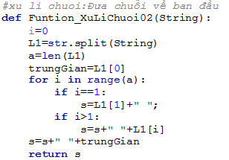
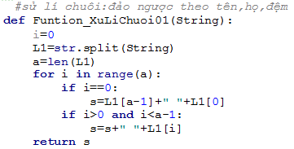
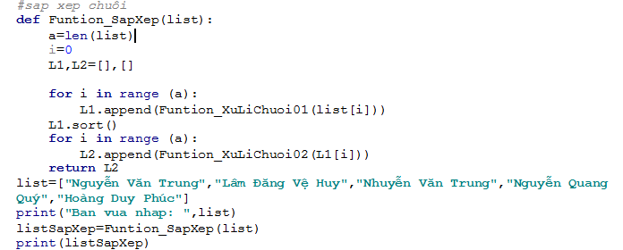
(1)
(2)
(3)

Slide 28
II.1:Sử Dụng Chương 10: Các kĩ thuật chung làm việc với biến
KT10.3: Keep statements that work with the same variables as close together as
possible.
Giữ các câu lệnh sử dụng biến chung càng gần nhahu càng tốt
Example: Giải phương trình bậc hai:

Slide 29
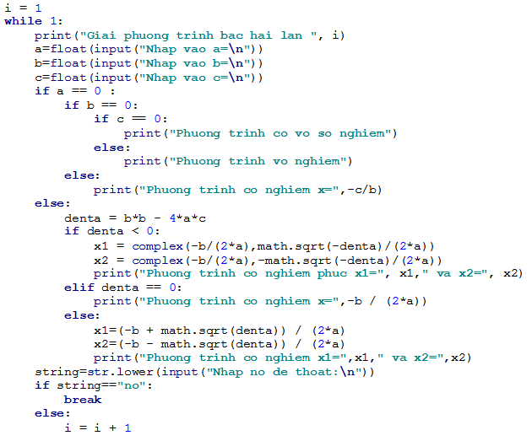

Slide 30
II.1:Sử Dụng Chương 10: Các kĩ thuật chung làm việc với biến
4. KT10.4: Early binding tends to limit flexibility but minimize complexity. Late binding tends to increase flexibility but at the price of increased complexity.
Sự ràng buộc xớm tiến đến giảm đi tính linh hoạt nhưng hạn chế sự phức tạp.
Sự ràng buộc tiến đến tăng tính linh hoạt nhưng dẫn đến sự gia tăng lên của độ
phức tạp
Liên quan đến mỗi quan hệ giữa các kiểu dữ liệu và kiểm soát
Liên quan đến việc sử dụng các cấu trúc điều khiển rẽ nhánh và vòng lặp…

Slide 31
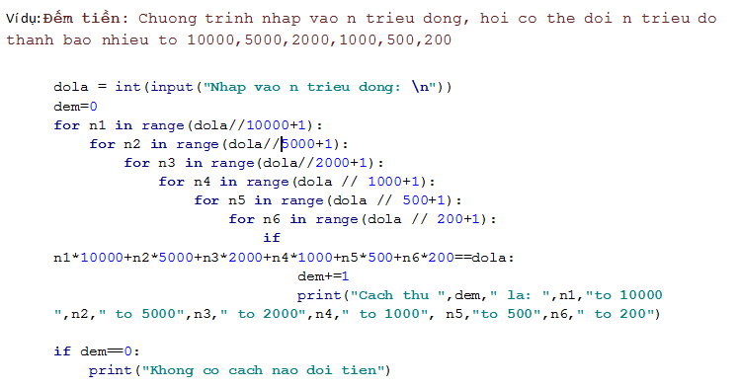

Slide 32

II.1:Sử Dụng Chương 10: Các kĩ thuật chung làm việc với biến
KT10.5: Use each variable for one and only one purpose.
Sử dụng mỗi biến với một và chỉ một mục đích
Example:biến sum dùng để tính tổng từ 1 đến 10

Slide 33
II.2:Sử Dụng Chương 11: Các kĩ thuật đặt tên biến
KT11.1: Good variable names are a key element of program readability. Specific kinds of variables such as loop indexes and status variables require specific considerations.
Tên biến tốt là biễn có mã của chương trình có thể đọc. loại đặc điểm của các biến chẳng hạn như vòng lặp cần sự cân nhắc riêng về chỉ số và tình trạng yêu cầu biến
Example: Biến tên học sinh: tenHocSinh

Slide 34
II.2:Sử Dụng Chương 11: Các kĩ thuật đặt tên biến
2. KT11.2: Names should be as specific as possible. Names that are vague enough or general enough to be used for more than one purpose are usually bad names.
Tên nên càng rõ ràng càng tốt. Những tên không rõ ràng, đủ sự mơ hồ hoặc đủ sự chung chung có nhiều hơn một mục đích thì luôn không tốt
Example: Biến dùng để tính tổng các số dương thì nên đặt là
tinhTongDuong ?
tinhTong ?

Slide 35
II.2:Sử Dụng Chương 11: Các kĩ thuật đặt tên biến
3.KT11.3: Naming conventions distinguish among local, class, and global data. They distinguish among type names, named constants, enumerated types, and variables
Các công ước đặt tên phân biệt giữa dữ liệu địa phương, lớp và toàn cục. Họ phân biệt giữa các tên kiểu, tên hằng, các loại liệt kê và biến. Quy tắc đặt tên biến như sau:
Kí tự phải bắt đầu là một dấu “_” hoặc một chữ cái
Sau khí tự đầu có thể là nhiều kí tự hoặc nhiều con số
Python không cho phép sử dụng các kí tự đặc biệt như @,#,$..
Tên class bắt đầu với một kí tự viết hoa, các định dạng khác là chữ thường
Ex: ClassMachine
Nếu đặt tên với việc bắt đầu với một kí tự gạch dưới, ta hiểu rằng đay là một private. Nếu bắt đầu bởi hai kí tự gạch dưới liên tiến, ta hiểu rằng đây là một private mạnh.
Biến đếm ta thường dùng là các chữ cái thường như i,j,k. Chiều dài chuỗi có thể dùng size hoặc length, Hằng thường dùng const, final
Tránh đặt tên biến, lớp.. trùng với keyword

Slide 36
II.2:Sử Dụng Chương 11: Các kĩ thuật đặt tên biến
4. KT11.4: Regardless of the kind of project you're working on, you should adopt a variable naming convention. The kind of convention you adopt depends on the size of your program and the number of people working on it.
Bất kể dự án bạn đang làm việc, bạn tuân thủ quy tắc đặt tên biến. Loại quy ước bạn áp dụng phụ thuộc vào kích thước (quy mô) của chương trình bạn và số lượng người làm trên nó

Slide 37
II.2:Sử Dụng Chương 11: Các kĩ thuật đặt tên biến
5. KT11.5: Abbreviations are rarely needed with modern programming languages. If you do use abbreviations, keep track of abbreviations in a project dictionary or use the standardized prefixes approach.
Các từ viết tắt hiếm khi xuất hiện trong ngôn ngữ lập trình hiện đại. Nếu bạn sử dụng các từ viết tắt, giữ và theo dõi từ viết tắt trong một từ điển dự án hoặc sử dụng tiếp cận sự tiêu chuẩn hóa

Slide 38
II.2:Sử Dụng Chương 11: Các kĩ thuật đặt tên biến
6. KT11.6: Code is read far more times than it is written. Be sure that the names you choose favor read-time convenience over write-time convenience
Mã được đọc nhiều lần hơn là viết. Hãy chắc chắn rằng những cái tên bạn chọn phù hợp với thời gian đọc thuận tiện hơi so với thời gian viết

Slide 39
II.3:Sử Dụng Chương 12: Các kiểu dữ liệu cơ bản
KT12.1. Working with specific data types means remembering many individual
rules for each type. Use this chapter’s checklist to make sure that you’ve considered the common problems.
Làm việc với những kiểu dữ liệu cụ thể nghĩa là phải nhớ nhiều những quy tắc riêng biệt cho tưng kiểu. Như những quy tắc dưới đây:
Tránh dữ liệu số tổng quát
Kiểu số nguyên
Kiểu số thực chấm phẩy động
Kí tự và xâu
Kiểu boolean
Kiểu enum
Hằng số
Mảng
Notes:
Tham khao bao cao trang 18-19

Slide 40
II.3:Sử Dụng Chương 12: Các kiểu dữ liệu cơ bản
KT12.2. Creating your own types makes your programs easier to modify and more self-documenting, if your language supports that capability.
Tự tạo một kiểu dữ liệu mới sẽ làm cho chương trình dễ dàng sửa đổi và tăng tính tự mô tả, nếu như ngôn ngữ hỗ trợ khả năng này
Tạo kiểu dữ liệu với tên hướng đến chức năng của nó
Tránh trùng với những kiểu dữ liệu định nghĩa trước đó
Định nghĩa kiểu dữ liệu thay thế cho kiểu dữ liệu cũ để tăng tính khả chuyển
Trong python không hỗ trợ tạo kiểu dữ liệu mới

Slide 41
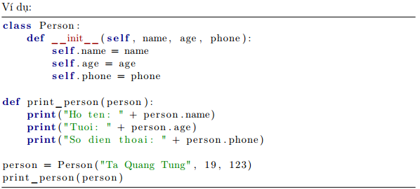
II.4:Sử Dụng Chương 13: Các kiểu dữ liệu đặc biệt
KT13.1: Structures can help make programs less complicated, easier to understand, and easier to maintain.
Kiểu dữ liệu có cấu trúc giúp chương trình giảm đi độ phức tạp, dễ dàng để hiểu, để duy trì nó hơn.
Một số lưu ý khi sử dụng dữ liệu có cấu trúc:
Sử dụng kiểu dữ liệu có cấu trúc để làm rõ mỗi quan hệ giữa các dữ liệu
Sử dụng để đơn giản hóa thủ tục trên khối dữ liệu
Sử dụng để đơn giản hóa tham số đầu vào
Sử dụng để giảm bớt việc bảo trì chương trình

Slide 42
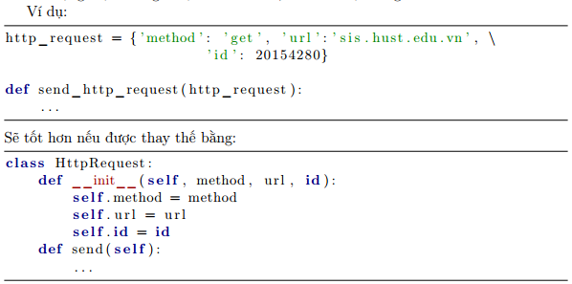
II.4:Sử Dụng Chương 13: Các kiểu dữ liệu cơ bản
KT13.2: Whenever you consider using a structure, consider whether a class would work better
Khi sử dụng kiểu dữ liệu có cấu trúc, xem xét rằng liệu class có tốt hơn ?

Slide 43
II.4:Sử Dụng Chương 13: Các kiểu dữ liệu cơ bản
3. KT13.3. Pointers are error-prone. Protect yourself by using access routines or classes and defensive-programming practices.
Con trỏ là kiểu dữ liệu dễ dàng gặp lỗi khi sử dụng. Bảo vệ bản thân bằng việc sử dựng hàm hoặc class khi muốn truy cập nó, hoặc sử dụng kĩ thuật lập trình “tự phòng thủ”.
Trong C không có kiểu con trỏ

Slide 44
II.4:Sử Dụng Chương 13: Các kiểu dữ liệu cơ bản
4. KT13.4: Avoid global variables, not just because they’re dangerous, but because you can replace them with something better
Tránh sử dụng biến toàn cục không chỉ vì nó nguy hiểm mà còn bởi vì bạn có thể thay nó bằng những cách thức tốt hơn nhiều
Những vấn đề chính khi sử dụng dữ liệu toàn cục:
Vô tình thay đổi kiểu dữ liệu,giá trị,tên thay thế của biến toàn cục
Vấn đề code được sử dụng nhiều lần khi truy cập đến biến toàn cục như lời gọi đệ quy,...
Tính tái sử dụng bị cản trở
Sử dụng biến toàn cục khi đó là phương pháp cuối cùng
Vậy làm thế nào để giảm bớt rủi ro khi use biến toàn cục?

Slide 45
II.4:Sử Dụng Chương 13: Các kiểu dữ liệu cơ bản
KT13.5: If you can’t avoid global variables, work with them through access routines. Access routines give you everything that global variables give you, and more.
Nếu không thể tránh khỏi việc sử dụng biến toàn cục thì nên sử dụng những hàm, thủ tục để truy cập nó thay vì truy cập trực tiếp. Truy cập nhờ hàm, thủ tục sẽ cho bạn mọi thứ như khi sử dụng biến đó trực tiếp, và thêm nhiều hơn thế nữa.
Lợi ích của việc sử dụng hàm truy cập biến toàn cục:
Có thể đảm bảo rằng tất cả các truy cập đến biến toàn cục được "rào chắn".
Bạn sẽ được lợi nhờ việc che giấu thông tin tự động
Hàm truy cập sẽ giúp dễ dàng cho việc chuyển sang kiểu dữ liệu trừu tượng
Làm thế nào để sử dụng hàm truy cập:
Yêu cầu tất cả các truy cập biến phải thông qua hàm truy cập.
Đừng chỉ vứt toàn bộ những biến toàn cục vào một cái thùng.
Xây dựng thêm một mức trừu tượng hoá vào trong hàm truy cập.

Slide 46
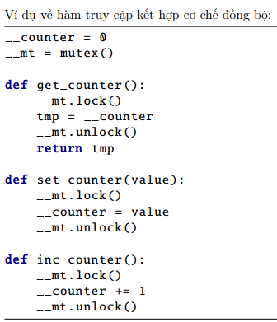
II.4:Sử Dụng Chương 13: Các kiểu dữ liệu cơ bản
Làm thế nào để sử dụng hàm truy cập:
Yêu cầu tất cả các truy cập biến phải thông qua hàm truy cập.
Đừng chỉ vứt toàn bộ những biến toàn cục vào một cái thùng.
Xây dựng thêm một mức trừu tượng hoá vào trong hàm truy cập.

Slide 47
Phần III: Tổng Hợp Kĩ Thuật Xây Dựng Chương Trình, Hàm, Thủ Tục
Sử Dụng Chương 5 - Các kĩ thuật thiết kế chương trình phần mềm – Design in
Construction
Sử Dụng Chương 7 - Kĩ thuật xây dựng hàm / thủ tục High – Quality Routines
Sử Dụng Chương 8 - Các kĩ thuật bẫy lỗi và phòng ngừa lỗi – Defensive Programing

Slide 48
III.1:Sử Dụng Chương 5: Các KT TK Chương Trình Phần Mềm
KT5.1: Software’s Primary Technical Imperative is managing complexity. This is greatly aided by a design focus on simplicity
Yêu cầu kỹ thuật chính đối với phần mềm là kiểm soát sự phức tạp. Nó được hỗ trợ rất lớn bởi thiết kế tập trung vào sự đơn giản.
những vấn đề về mặt kĩ thuật là nguyên nhân chính gây nên thất bại của dự án
Độ phức tạp trong phần mềm
Kiểm soát sự phức tạp của phần mềm là vấn đề kỹ thuật quan trọng nhất trong
phát triển phần mềm.

Slide 49
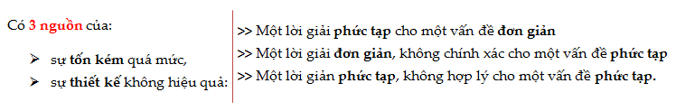
III.1:Sử Dụng Chương 5: Các KT TK Chương Trình Phần Mềm
KT5.2: Simplicity is achieved in two general ways: minimizing the amount of essential complexity that anyone’s brain has to deal with at any one time, and keeping accidental complexity from proliferating needlessly.
Làm thế nào chống lại sự phức tạp:
Vậy cần:
Tối thiểu hoá sự phức tạp "thiết yếu" cho bất kì ai phải động đến, tại bất kì thời
điểm nào.
Giữ cho sự phức tạp "tình cờ" tránh khỏi việc trở nên không cần thiết.

Slide 50

III.1:Sử Dụng Chương 5: Các KT TK Chương Trình Phần Mềm
3. KT5.3: Design is heuristic. Dogmatic adherence to any single methodology hurts creativity and hurts your programs.
Thiết kế là một công việc heuristic. Bất kì một phương pháp nào tuân thủ theo cách độc đoán, giáo điều sẽ phá hoại sự sáng tạo và phá hoại chương trình của bạn.
Thách thức khi thiết kế phần mềm:
Thiết kế « phần mềm mờ »
Thiết kế là sự đánh đổi, ưu tiên
Thiết kế là công việc không xác định
Thiết kế liên quan đến sự hạn chế
Thiết kế là quá trình heuristic
Thiết kế là sự mới lạ

Slide 51
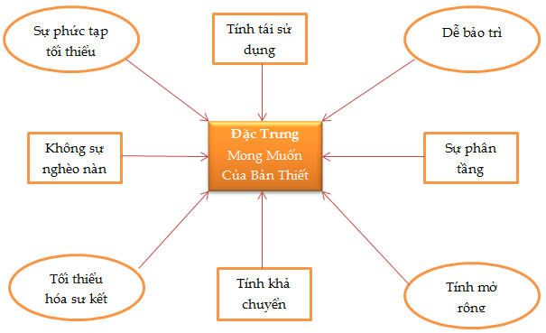
III.1:Sử Dụng Chương 5: Các KT TK Chương Trình Phần Mềm
KT5.4: Good design is iterative; the more design possibilities you try, the better your final design will be.
Một bản thiết kế tốt là quá trình lặp đi lặp lại, càng nhiều những khả năng thiết kế mà bạn thử, kết quả thiết kế cuối cùng của bạn sẽ càng tốt.

Slide 52
III.1:Sử Dụng Chương 5: Các KT TK Chương Trình Phần Mềm
5. KT5.5: Information hiding is a particularly valuable concept. Asking "What should I hide?" settles many difficult design issues.
Ấn giấu thông tin là một khái niệm có giá trị đặc biệt. Luôn luôn đặt câu hỏi "Cái gì tôi nên che giấu?" sẽ giải quyết nhiều những khó khăn trong vấn đề thiết kế.

Slide 53
III.1:Sử Dụng Chương 5: Các KT TK Chương Trình Phần Mềm
6. KT5.6: Lots of useful, interesting information on design is available outside this book. The perspectives presented here are just the tip of the iceberg.

Slide 54
III.2:Sử Dụng Chương 7: Các KTXD Hàm – Thủ Tục
KT7.1: The most important reason for creating a routine is to improve the intellectual manageability of a program, and you can create a routine for many other good reasons. Saving space is a minor reason; improved readability, reliability, and modifiability are better reasons.
Lý do quan trọng nhất để tạo một hàm, thủ tục là để cải thiện khả năng kiểm soát những vấn đề liên quan đến "trí tuệ" của chương trình, và bạn có thể tạo một hàm cho rất nhiều những lý do khác nữa. Tiết kiệm không gian là lý do nhỏ, nâng cao khả năng đọc hiểu, tính tin cậy và khả năng sửa đổi là lý do quan trọng hơn cả.
Những lý do để tạo một hàm, thủ tục:
» Gỉảm bớt sự phức tạp » Tránh lặp lại code.
» Tạo một vùng code dễ đọc hiểu hơn » Ẩn giấu thứ tự thực hiện
» Ẩn giấu các phép toán trên con trỏ. » Cải thiện tính khả chuyển
» Đơn giản hoá những test đúng sai phức tạp. » Cải thiện hiệu năng.

Slide 55
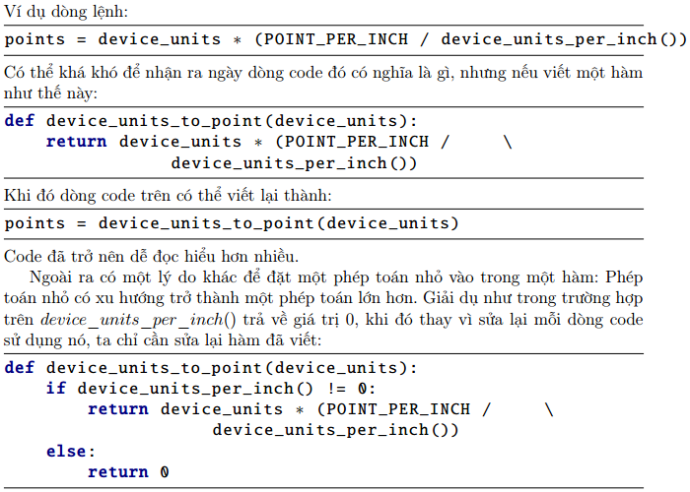
III.2:Sử Dụng Chương 7: Các KTXD Hàm – Thủ Tục
2. KT7.2: Sometimes the operation that most benefits from being put into a routine of its own is a simple one.
Đôi khi, một phép toán được lợi nhiều nhất từ việc đặt nó vào trong hàm, thủ tục lại là một phép toán đơn giản

Slide 56
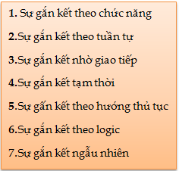
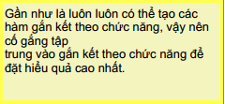
III.2:Sử Dụng Chương 7: Các KTXD Hàm – Thủ Tục
KT7.3: You can classify routines into various kinds of cohesion, but you can make most routines functionally cohesive, which is best.
Bạn có thể phân chia các hàm, thủ tục ra làm nhiều loại gắn kết, nhưng sẽ tốt nhất nếu bạn có thể làm cho hầu hết các hàm "gắn kết theo chức năng".
Có một vài mức của sự gắn kết khi bàn luận về nó trong hàm:

Slide 57
III.2:Sử Dụng Chương 7: Các KTXD Hàm – Thủ Tục
4.
4. KT7.4: The name of a routine is an indication of its quality. If the name is bad and it’s accurate, the routine might be poorly designed. If the name is bad and it’s inaccurate, it’s not telling you what the program does. Either way, a bad name means that the program needs to be changed.
Tên của một hàm, thủ tục sẽ chỉ định chất lượng của nó. Nếu tên của hàm là tồi và nó chính xác, hàm đó có thể đã được thiết kế kém. Nếu tên hàm đó là tồi và nó không chính xác, nó sẽ không nói cho bạn biết chương trình sẽ làm cái gì. Trong cả hai trường hợp, một tên tồi nghĩa rằng chương trình của bạn cần thay đổi.

Slide 58
III.2:Sử Dụng Chương 7: Các KTXD Hàm – Thủ Tục
5. KT7.5: Functions should be used only when the primary purpose of the function is to return the specific value described by the function’s name.
Hàm có giá trị trả về nên được sử dụng khi mục đích chính của nó là trả về một giá trị cụ thể được mô tả bởi tên hàm đó.

Slide 59
III.2:Sử Dụng Chương 7: Các KTXD Hàm – Thủ Tục
KT7.6: Careful programmers use macro routines with care and only as a last resort.
Lập trình viên cần sử dụng hàm macro một cách cẩn thận và chỉ sử dụng khi nó là phương án cuối cùng
Trong C, nếu bạn sử dụng macro, hãy lưu ý những điều sau:
Đặt các câu lệnh trong macro luôn luôn đi kèm với dấu ngoặc đơn.
Đặt một macro nhiều câu lệnh trong cặp dấu ngoặc nhọn.
Đặt tên macro giống như hàm để mà nó có thể thay thế bằng hàm khi cần thiết.

Slide 60
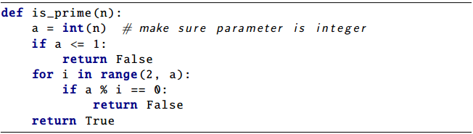
III.3:Sử Dụng Chương 8: Các KT Bẫy Lỗi & Phòng Ngừa Lỗi
KT8.1: Production code should handle errors in a more sophisticated way than "garbage in, garbage out."
Khi code như là một sản phẩm thương mại thì nó nên xử lý những lỗi một cách tinh vi hơn chỉ là việc "rác vào thế nào, rác ra như vậy".
Bảo vệ chương trình của bạn từ những đầu vào không hợp lệ:
Có ba cách để xử lý "rác" vào chương trình của bạn:
Kiểm tra tất cả những giá trị của dữ liệu từ nguồn bên ngoài: ví dụ file, dữ liệu người
dùng, mạng, hoặc một vài interface bên ngoài chương trình.
Kiểm tra giá trị của tất cả tham số vào hàm.
Quyết định xem làm thế nào để xử lý những giá trị đầu vào không hợp lệ.
Ví dụ đơn giản về kiểm tra tham số đầu vào:

Slide 61
III.3:Sử Dụng Chương 8: Các KT Bẫy Lỗi & Phòng Ngừa Lỗi
2. KT8.2: Defensive-programming techniques make errors easier to find, easier to fix, and less damaging to production code.
Kỹ thuật lập trình phòng thủ làm cho những lỗi xảy ra dễ dàng được tìm thấy, được sửa chữa và gây hại ít hơn chương những đoạn code của chương trình.

Slide 62
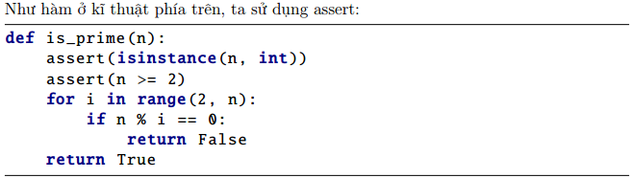
III.3:Sử Dụng Chương 8: Các KT Bẫy Lỗi & Phòng Ngừa Lỗi
3. KT8.3: Assertions can help detect errors early, especially in large systems, highreliability systems, and fast-changing code bases.
Assertion - "Sự tuyên bố" có thể giúp phát hiện những lỗi sớm, đặc biệt trong một hệ thống lớn, độ tin cậy cao, thường xuyên thay đổi mã nguồn.
Assertion có thể được sử dụng để kiểm tra những giả định sau:
Những tham số đầu vào có giá trị rơi vào khoảng xác định
Con trỏ file được đặt đúng vị trí khi bắt đầu (hoặc kết thúc) đọc file
File là chỉ đọc, chỉ ghi, hay cả đọc cả ghi.
Con trỏ là khác NULL
Giá trị của biến đầu vào không bị thay đổi bởi hàm
Cái cấu trúc dữ liệu chứa đựng là trống rỗng (hoặc đầy) trước khi hoặc kết thúc hàm.

Slide 63
III.3:Sử Dụng Chương 8: Các KT Bẫy Lỗi & Phòng Ngừa Lỗi
4. KT8.4 : The decision about how to handle bad inputs is a key error-handling decision and a key high-level design decision.
Những quyết định về cách làm thế nào xử lý những đầu vào không hợp lệ là những quyết định chủ đạo trong việc xử lý lỗi và công việc thiết kế ở mức cao.
Bảo vệ hàm, chương trình của bạn khỏi những đầu vào không hợp lệ là bước
đầu tiên và quan trọng nhất trong việc tránh những lỗi quan trọng xảy ra trong
chương trình. Nó sẽ thúc đẩy những quyết định của bạn trong thiết kế hệ thống
ra sảo để đảm bảo an toàn, từ đó tăng độ bảo mật cho chính hệ thống.

Slide 64
III.3:Sử Dụng Chương 8: Các KT Bẫy Lỗi & Phòng Ngừa Lỗi
5. KT8.5: Exceptions provide a means of handling errors that operates in a different dimension from the normal flow of the code. They are a valuable addition to the programmer’s intellectual toolbox when used with care, and they should be weighed against other error-processing techniques.
Những ngoại lệ cung cấp một cách thức xử lý lỗi mà trong đó hoạt động của nó xảy ra ở một chiều khác so với dòng chảy thông thường của code. Chúng là một công cụ thông minh, đầy giá trị của lập trình viên khi biết sử dụng nó cẩn thận, và chúng nên được xem xét sử dụng nhiều hơn so với các kỹ thuật xử lý lỗi khác.
Những lưu ý khi sử dụng exception:
Sử dụng ngoại lệ để thông báo lỗi
Throw một ngoại lệ chỉ khi mà điều kiện đó thực sự là điều kiện đặc biệt
Tránh throw một ngoại lệ ở trong constructor và destructor trừ khi bạn catch nó ở cùng
một nơi
Throw một ngoại lệ phải đúng mức trừu tượng.
Gom tất cả những thông tin dẫn đến ngoại lệ vào trong bản thân ngoại lệ đó.
Tránh tạo khối catch trống.
Biết về những ngoại lệ mà thư viện của bạn throw
Xem xét về việc xây dựng một nơi báo cáo ngoại lệ tập trung.

Slide 65
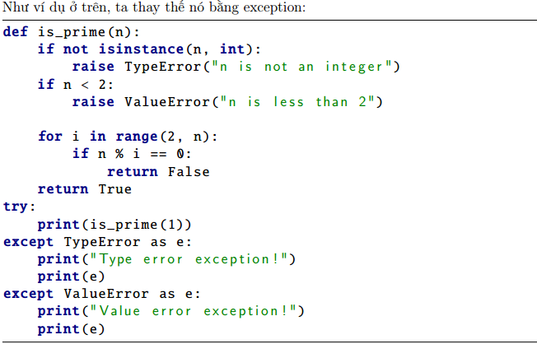
III.3:Sử Dụng Chương 8: Các KT Bẫy Lỗi & Phòng Ngừa Lỗi
Chuẩn hoá cách sử dụng ngoại lệ trong project của bạn
Xem xét việc thay thế ngoại lệ bằng một cách khác

Slide 66
III.3:Sử Dụng Chương 8: Các KT Bẫy Lỗi & Phòng Ngừa Lỗi
KT8.6: Constraints that apply to the production system do not necessarily apply to the development version. You can use that to your advantage, adding code to the development version that helps to flush out errors quickly.
Những ràng buộc áp dụng cho hệ thống được xuất ra thị trường
không nhất thiết áp dụng cho phiên bản đang phát triển. Bạn có thể sử dụng những điều đó cho có lợi thế của mình, thêm những code vào phiên bản đang phát triển của phần mềm sẽ giúp cho bạn nhanh chóng tìm được những lỗi xảy ra với hệ thống

Slide 67


